Slide 1

Python
Pillow image processing, Pygame

Slide 2

Pillow Module
프레젠테이션에서 슬라이드가 미치는 영향은?

Slide 3
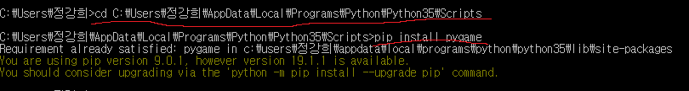
pillow module install
Cmd를 연다.
Python 설치경로에서 Script 폴더의 주소를 찾은 후 복사한다.
Cmd 창에다가 cd ‘복사한 폴더 주소값’ 을 입력한다.
그 후 pip install pillow을 입력한다.

Slide 4
Basic of pillow module
from PIL import Image
#사진 열기.
img=Image.open(“사진이름.jpg")
#불러온 파일에 대한 정보 출력
print(img.size)
print(img.format)
#이미지를 보여줌.
img.show()

Slide 5
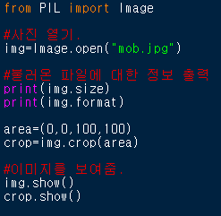

Crop the image

Slide 6
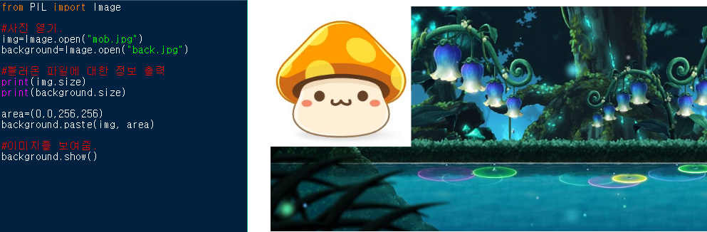
Make a watermark

Slide 7
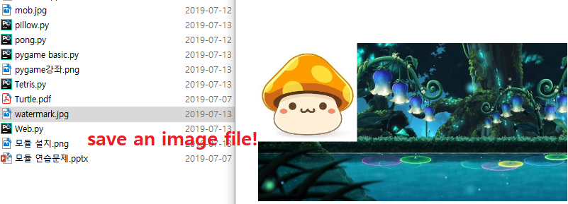
Save a Image
from PIL import Image
#사진 열기.
img=Image.open("mob.jpg")
background=Image.open("back.jpg")
#불러온 파일에 대한 정보 출력
print(img.size)
print(background.size)
area=(0,0,256,256)
background.paste(img, area)
#이미지를 보여줌.
background.show()
background.save("watermark.jpg")

Slide 8
RGB model
from PIL import Image
#사진 열기.
background=Image.open("back.jpg")
#사진의 모드 확인하기.
print(background.mode)
R
G
B

Slide 9
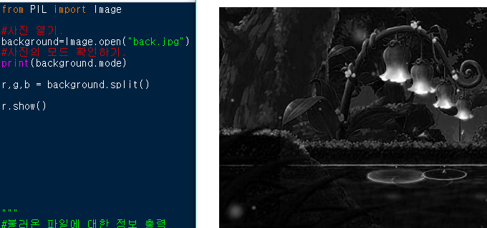
RGB model image handle
G,B는 어떻게 나오시나요?

Slide 10
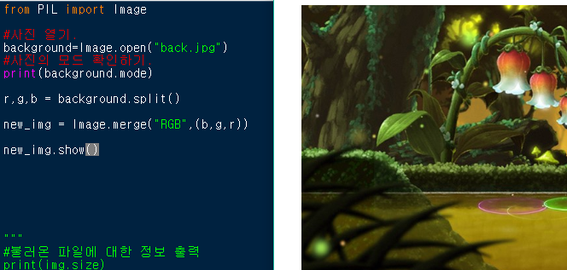
RGB model image handle

Slide 11
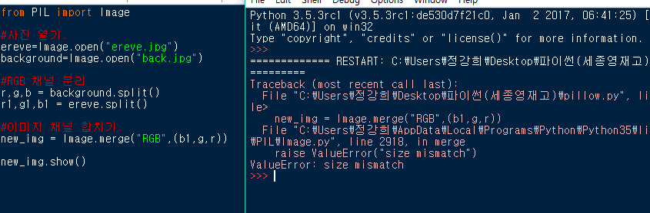
RGB model image merge
이제 그러면 뭘 해야 이 문제를 해결할 수 있을까요?
print("ereve image size : ",ereve.size,"arcana image size : ",background.size)
#ereve image size : (1280, 720) arcana image size : (800, 411)

Slide 12
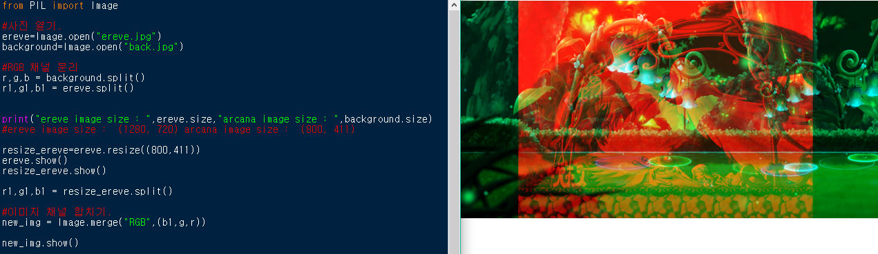
image resize

Slide 13
Pygame
프레젠테이션에서 슬라이드가 미치는 영향은?

Slide 14
Pygame module install
Cmd를 연다.
Python 설치경로에서 Script 폴더의 주소를 찾은 후 복사한다.
Cmd 창에다가 cd ‘복사한 폴더 주소값’ 을 입력한다.
그 후 pip install pygame을 입력한다.

Slide 15
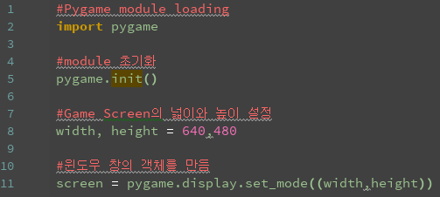
화면 만들기
검은 색 화면이 뜨면 성공!

Slide 16
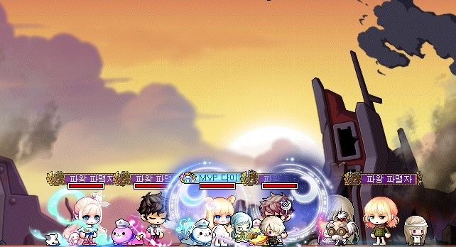
게임 화면의 원리
어떻게 이런 동적인 상황에서 반응하게 해줄 수 있을까?

Slide 17
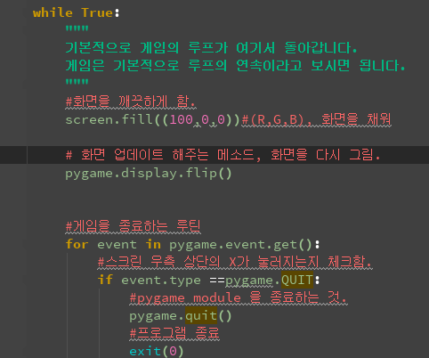
배경 색상 정하기
대략 빨간색 화면이 뜨시나요?

Slide 18
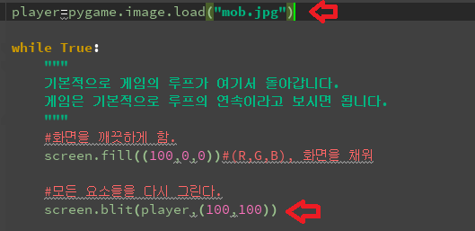
캐릭터 띄우기
이 때 그림은 같은 폴더 내에 있거나 경로를 지정해주어야 합니다.
100,100 좌표에 찍혀있는 player가 보이시나요?

Slide 19
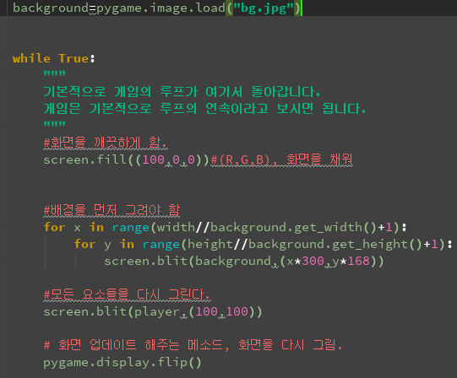
배경 이미지 지정
게임 화면 내에서 움직이는 물체!

Slide 20
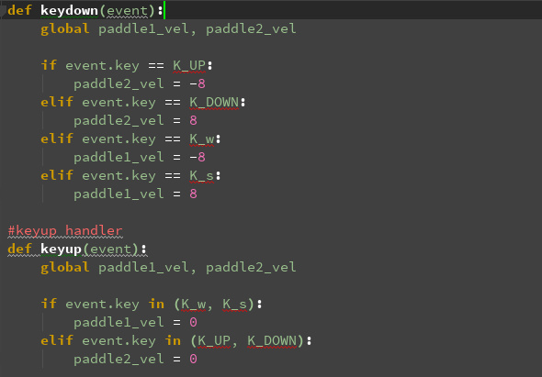
Keyboard event
게임 화면 내에서 움직이는 물체!

Slide 21
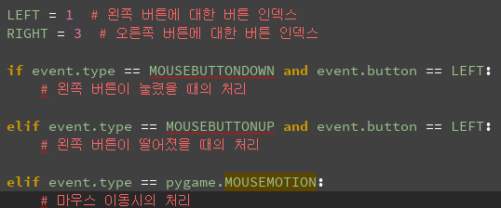
Mouse Input
게임 화면 내에서 움직이는 물체!

Slide 22
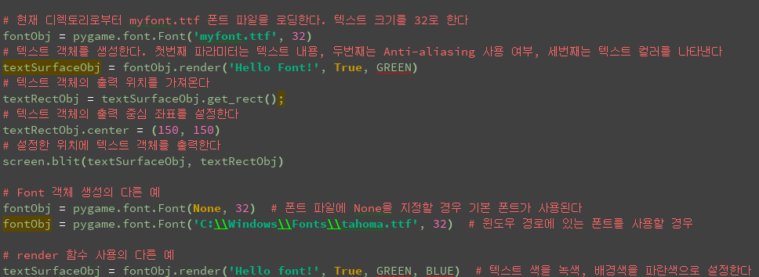
화면 텍스트 설정

Slide 23
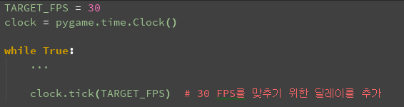
FPS 설정

Slide 24
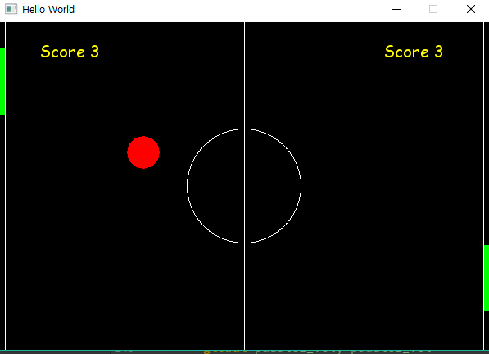
Pong 게임 알고리즘
Pong
2인용 게임(물론 혼자서 1인 2역도 가느..ㅇ)
기본적으로 축구에서의 Goal을 허용하면
안되는 룰을 가지고 있음.
이제 Pong의 코드를 분석해봅시다!

Slide 25
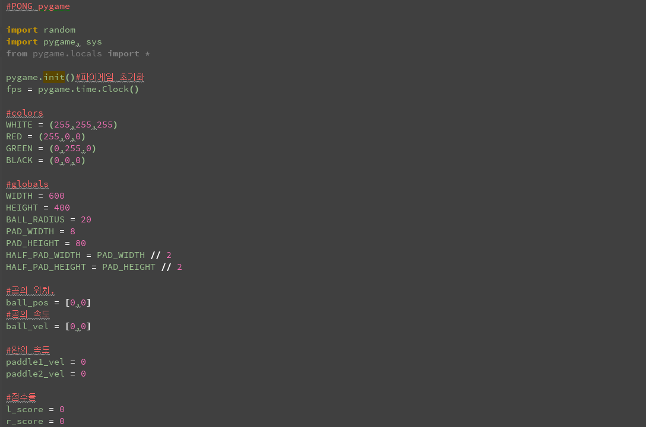
Pong Code 분석

Slide 26
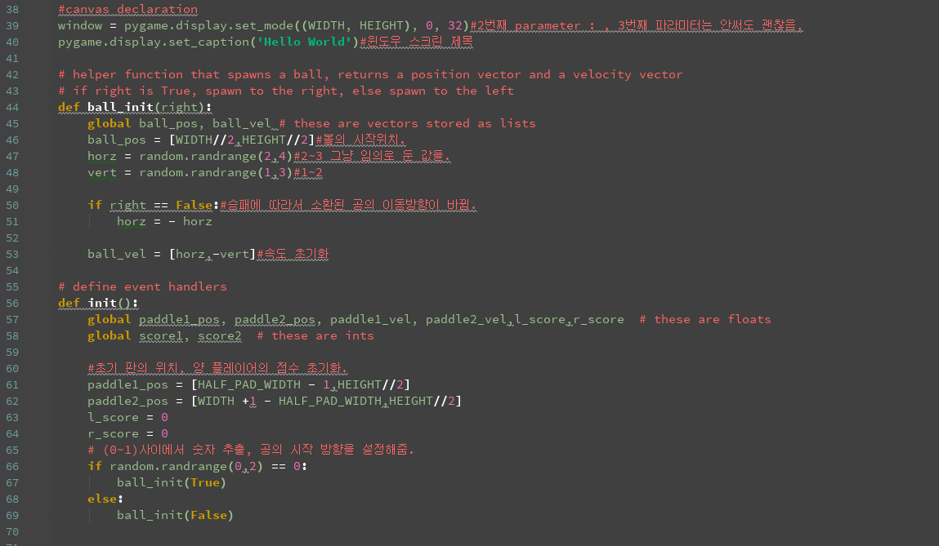
Pong Code 분석

Slide 27
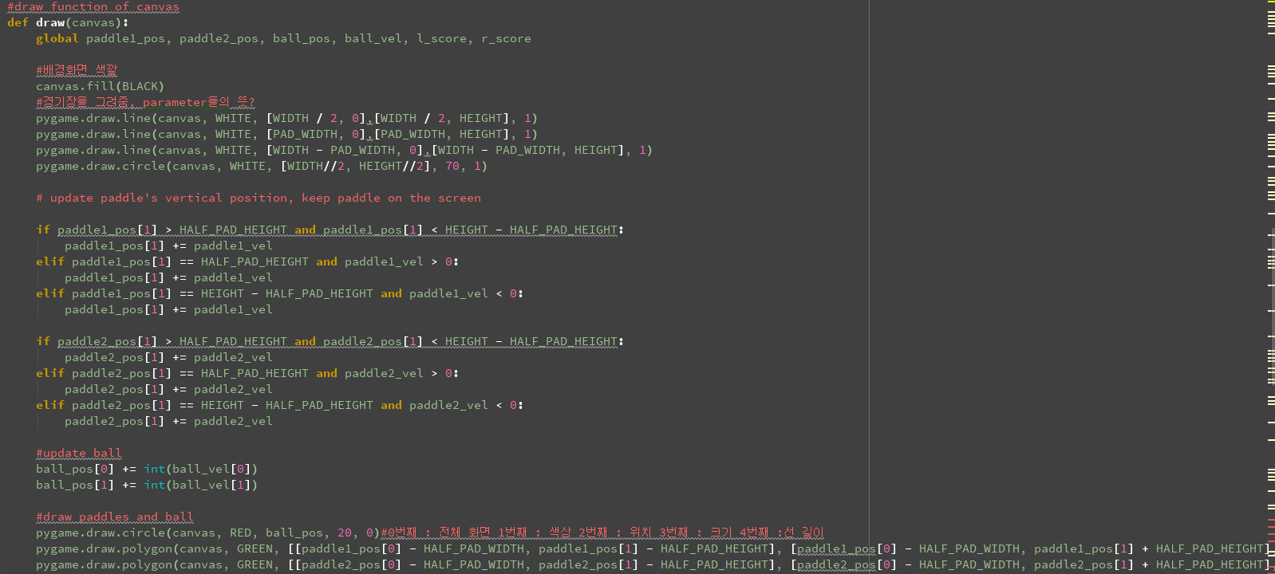
Pong Code 분석

Slide 28
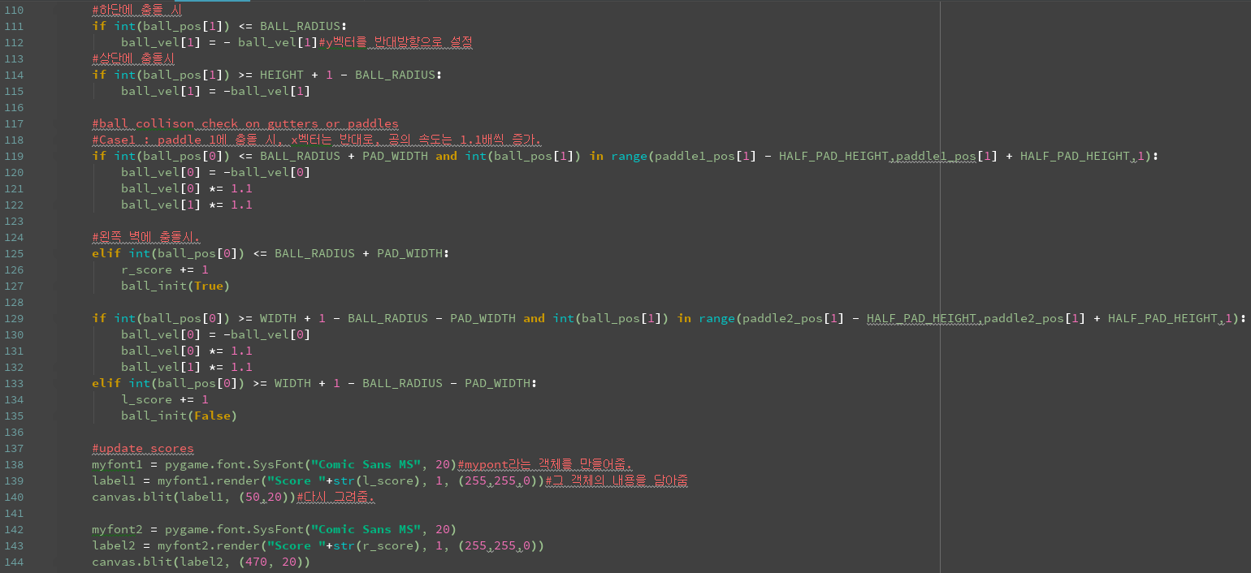
Pong Code 분석

Slide 29
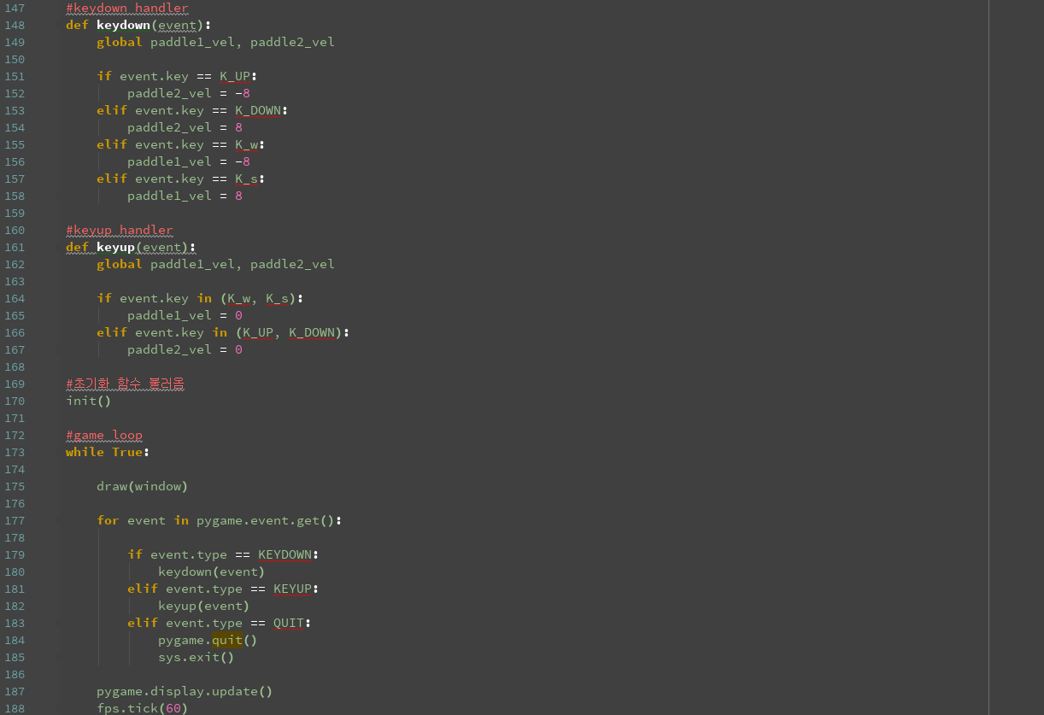
Pong Code 분석

Slide 30
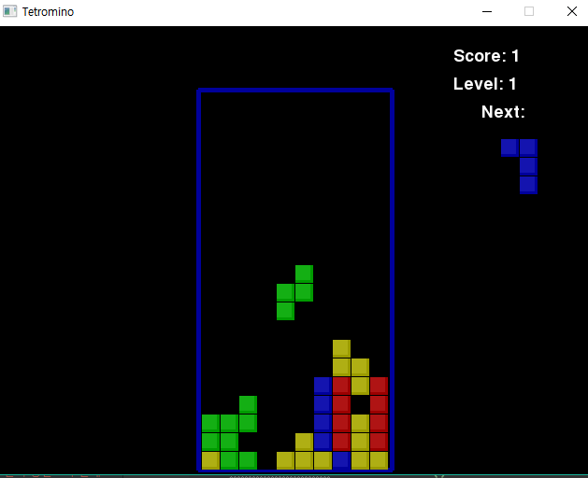
Project-Tetris
https://github.com/vesselofgod/NEW_GAME/blob/master/UnitTetris.py
오픈소스를 기반으로 해서 프로젝트를 해보자!
각 단계별로 미션이 있음.
현재 github에 올라와 있는 버전 ->

Slide 31
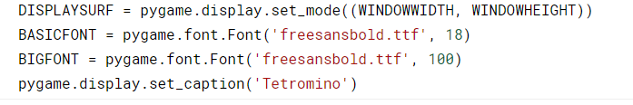
과제1 – 첫 화면 바꾸기
Tetrimino의 첫 화면에 나오는 메세지를 바꾸어봅시다.
현재는 'Tetromino' 라는 메세지가 나옵니다.
자신이 원하는 메시지로 바꾸어봅시다.
폰트도 바꾸어 봅시다.
아래는 해당하는 소스코드입니다.
도전목표) 창크기를 키워 봅시다.
도전목표) 게임 프레임을 60프레임으로 높여봅시다.

Slide 32
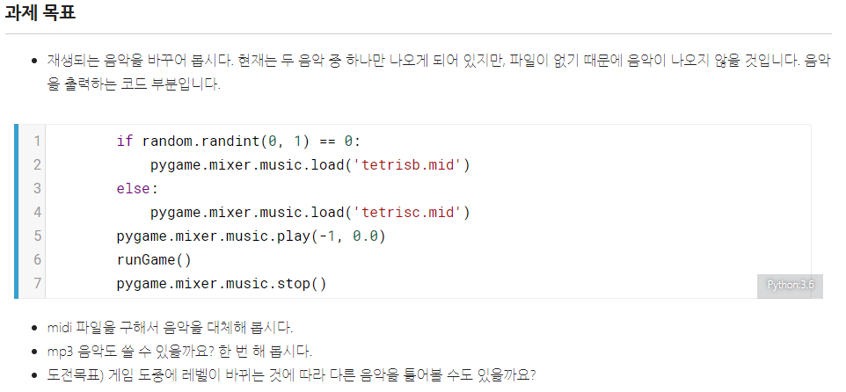
과제2 – 음악 바꾸기

Slide 33
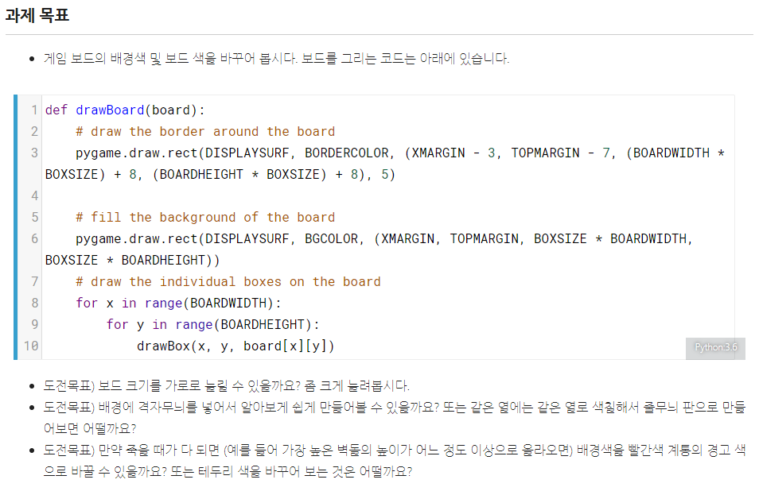
과제 3 – 게임 배경색 바꾸기

Slide 34
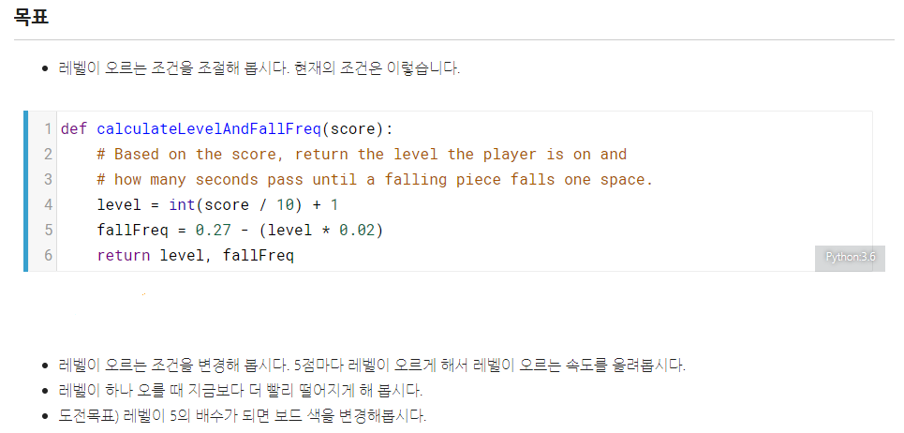
과제 4 – 레벨 오르는 조건 수정

Slide 35
과제 5 – 게임 엔딩 만들기
게임이 마무리되었을 때 현재는 game over가 나옵니다.
그 부분에 근사한 엔딩을 하나 추가해 봅시다.
점수가 높은 경우에 따라 다른 메세지를 출력해 봅시다.
9단계를 클리어한 경우 You conquered the game! 이 나오도록 해 봅시다.
(도전목표) 벽돌들이 랜덤하게 위에서 내려오는 엔딩 크레딧을 만들어 봅시다.
(도전목표) 엔딩 음악을 만들어 봅시다.

Slide 36
과제 6 – block 추가하기
새로운 블럭 모양을 두 개 정도 추가해 봅시다. (5개짜리 블럭이나 3개짜리 블럭도 좋습니다)
(도전목표) 다음 블럭을 미리 볼 수 있는 인디케이터를 만들어 봅니다.
(도전목표) 블럭 종류에 따라 다른 색을 배정하고, 색이 고정되도록 만듭니다.

Slide 37
과제 extra – block 추가하기
블럭을 저장해 두었다가 나중에 꺼내쓸 수 있는 기능을 만듭니다. (홀드 기능이라고 합니다)
현재 네모난 색으로만 표시되는 블럭을 좀 예쁘게 만들어 봅니다. (그림자 등등)
현재 박스형태로만 나오는 플레이어 보드를 좀 예쁘게 만들어 봅시다. (색, 그림자 등등)
전체적인 UI를 아름답게 개선해 봅니다.
시작 화면의 배색을 바꾸어 봅니다.
게임 화면에 배경 그림을 넣어봅니다.
설정 메뉴를 추가해 봅니다.
블럭을 반대방향으로 돌리는 키를 설정할 수 있는 메뉴를 추가해봅니다. 지금은 별도의 키로 되어 있는데, 회전 키 하나의 회전 방향을 변경할 수 있게 해 봅니다.
음악 켜고 끄기를 추가합니다.
시작시 난이도 설정을 추가합니다. easy / normal / hard
(도전목표) 시작 화면에서 플레이 방법 안내를 제공하는 부분을 넣어봅니다.
(도전목표) 게임 화면의 배경 그림이 스테이지에 따라 달라지게 해 봅니다.
(도전목표) 게임 화면의 배경 그림이 현재 위험도에 따라 달라지게 해 봅니다.
(도전목표) 아이템을 추가해 봅시다. 다양한 종류의 아이템이 가능할겁니다.
(도전목표) 스테이지 모드를 만들어봅시다.
미리 블럭을 쌓아놓고 얼마 이하로 없애는 것을 목표로 한다거나
스토리를 넣어봅시다.
(도전목표) TGM (Tetris GrandMaster) 룰로 동작하는 테트리스를 만들어봅니다.
맨 아래까지는 무지하게 빠르게 내려옵니다.
맨 아래까지 내려와도 블록이 바로 붙지 않고 양옆으로 이동할 시간을 줍니다.
(도전목표) 2인용으로 만들어봅시다.
(도전목표) (상사가 근처에 오면 엑셀 화면을 띄우는) 보스모드를 추가합니다.

Slide 38
THANK YOU

